Slide 1
Serenitos: atentos y contentos sesión de yoga 2-3 AÑOS
E. I. Ayto de Murcia “San Roque”
Educadora: Mª Carmen González Ríos
Curso 2015/2016

Slide 2
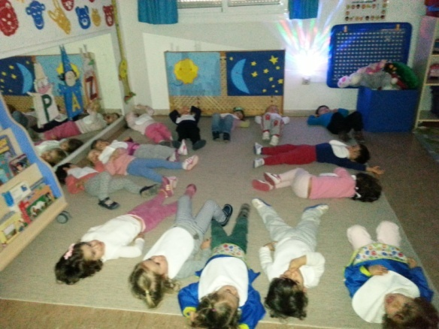
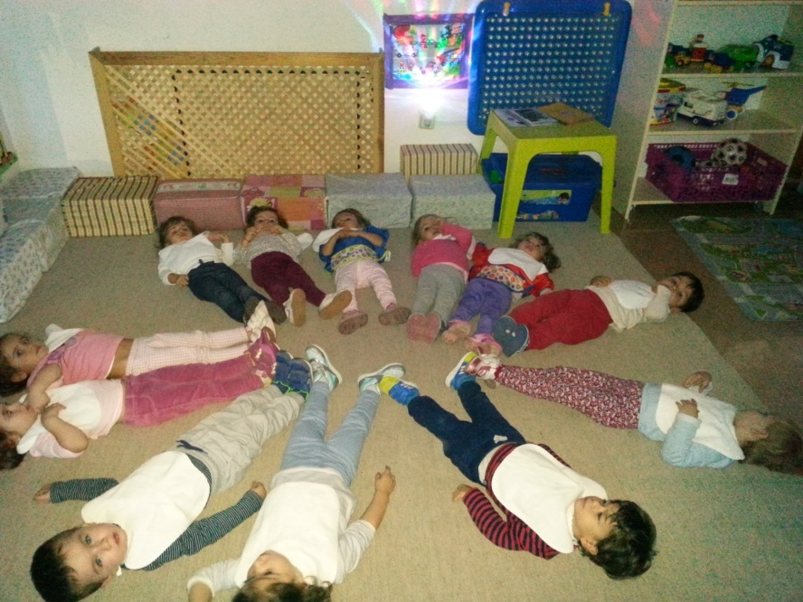
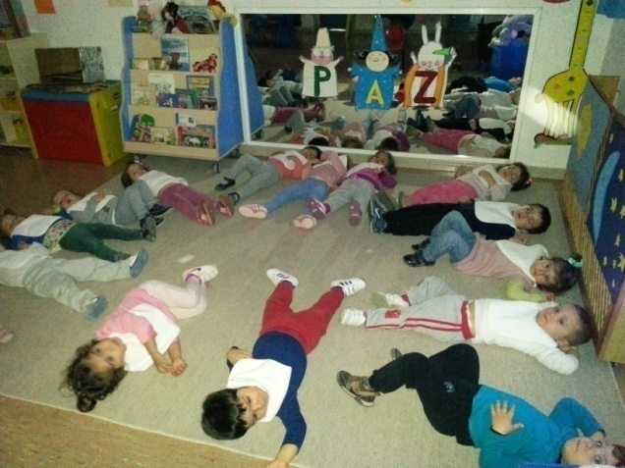
La relajación

Slide 3
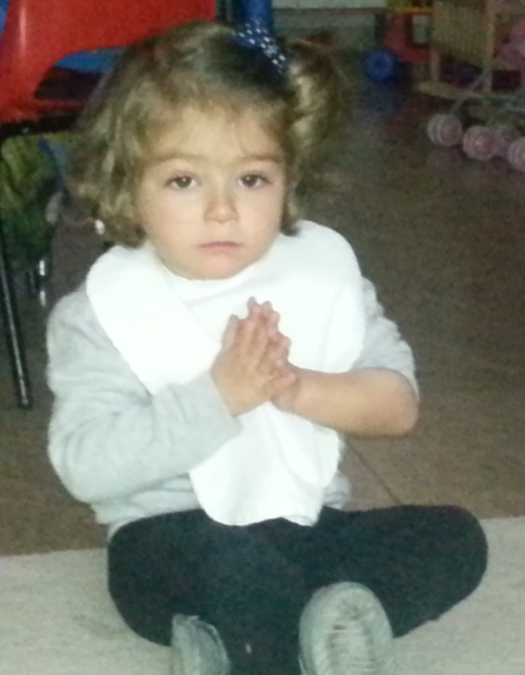
La práctica de asanas
Comenzamos en la asana de Flor de Loto
Respiración diafragmática en Angali mudra

Slide 4
Saludamos con Namasté
Nuestras palmas de las manos, bajan juntas y rectas desde arriba de nuestra cabeza…
…hasta el centro de nuestro pecho.

Slide 5
Los estiramientos

Slide 6
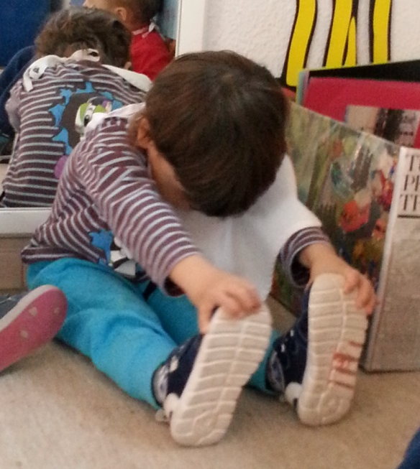
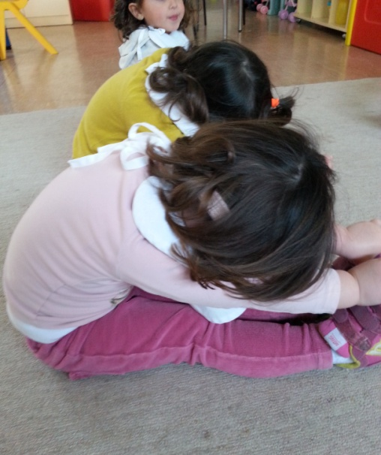
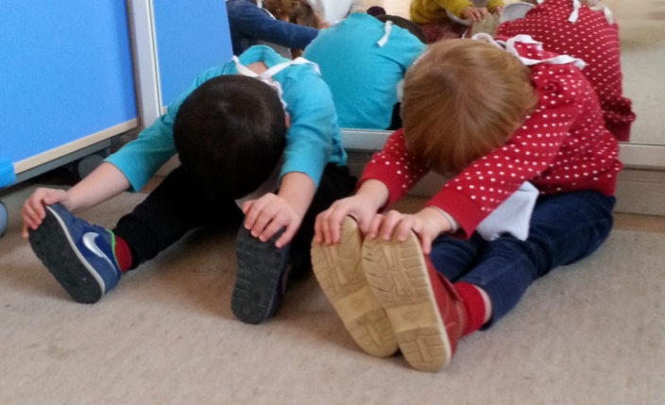
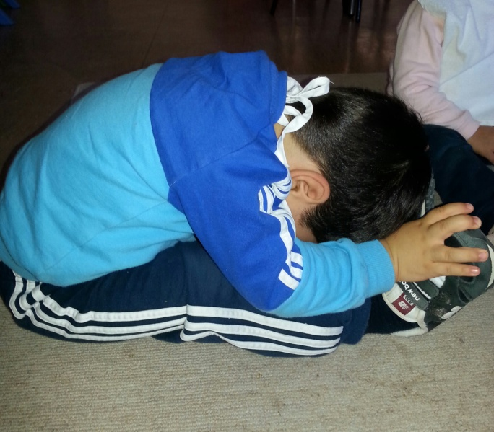
Asana “la pinza” Paschimottanasana

Slide 7
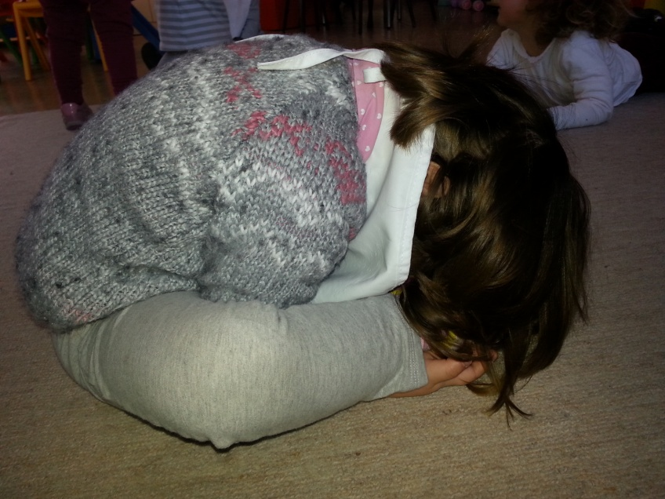
Asana “la tortuga” Kurmasana

Slide 8
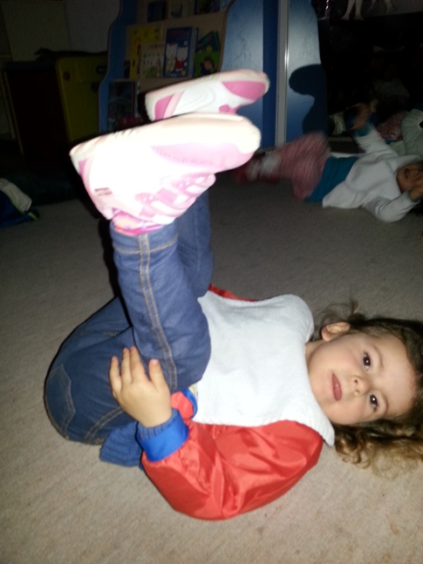
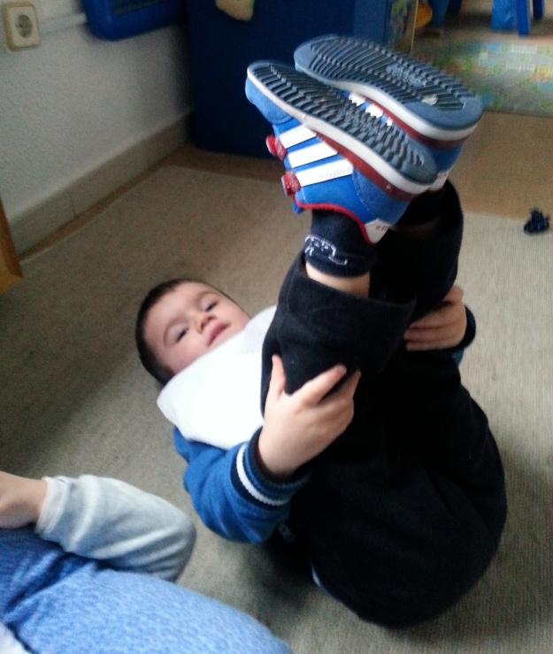
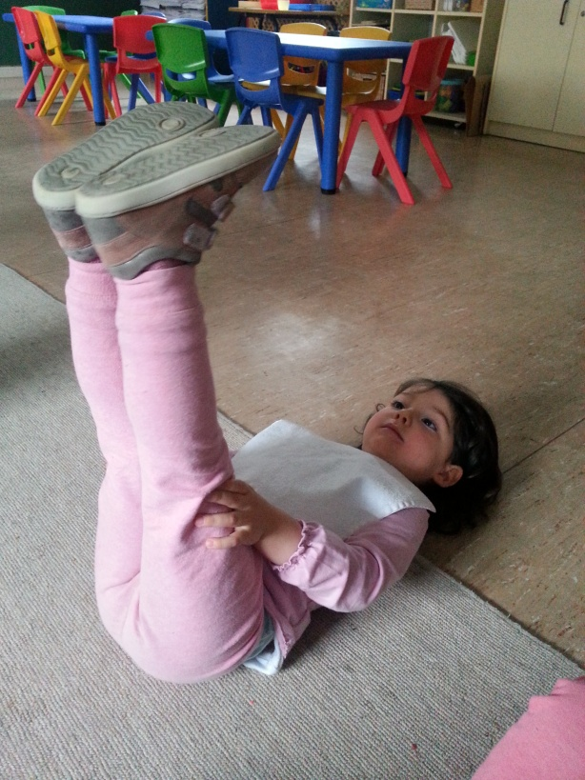
Asana “el pilar” Sarvangasana

Slide 9
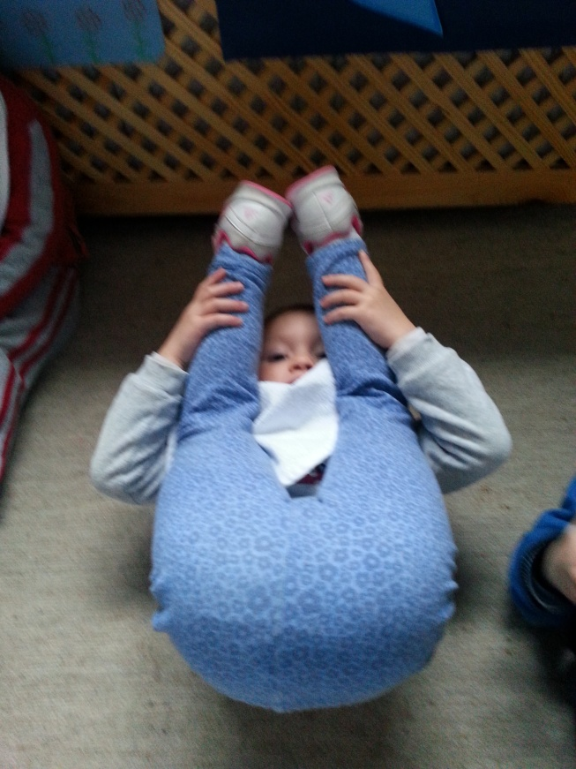
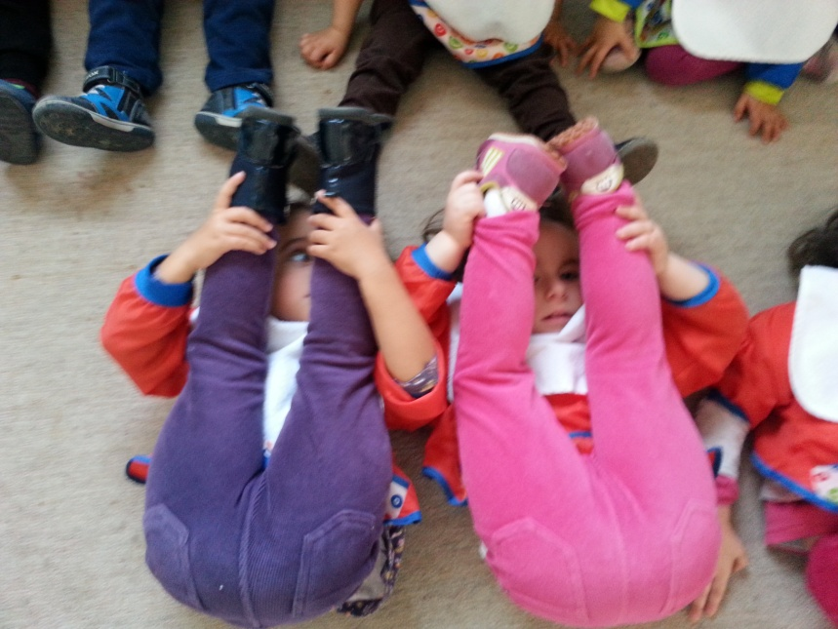
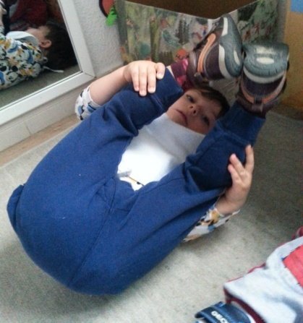
Asana “el arado” Halasana

Slide 10
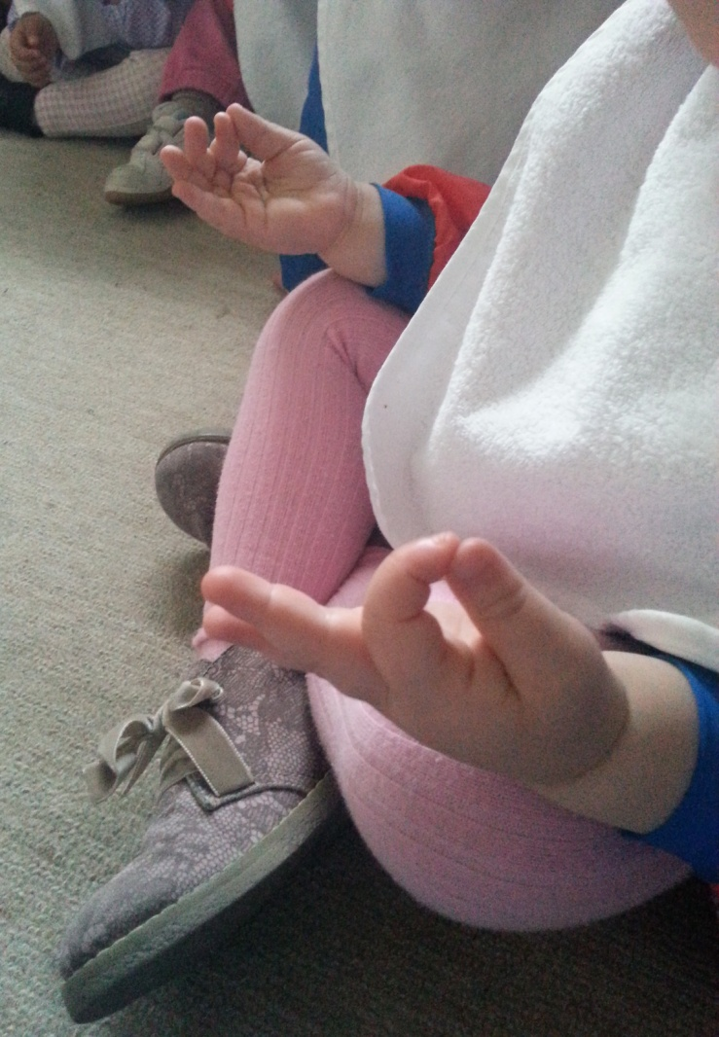
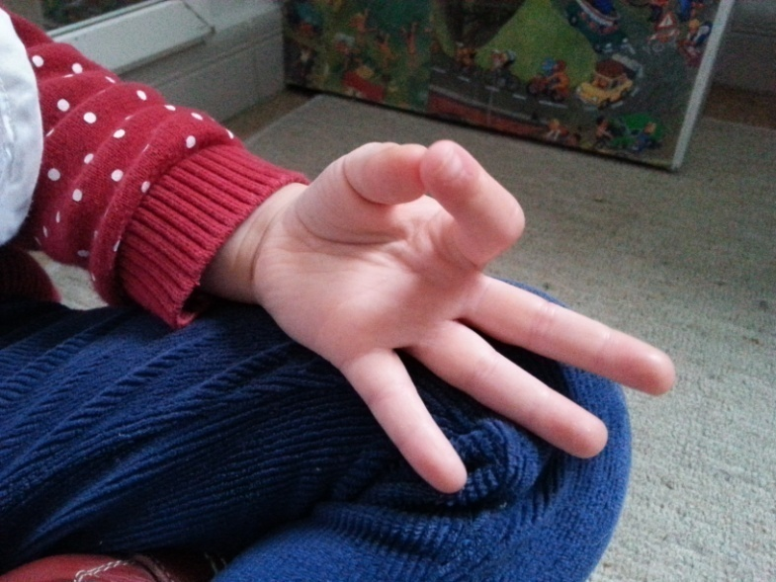
Descansamos en “Chin mudra” para cambiar de asana

Slide 11
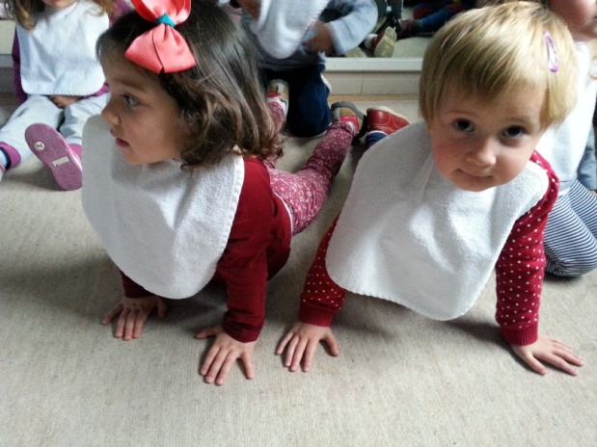
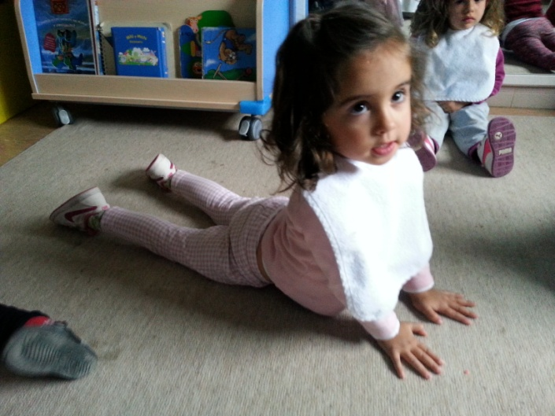
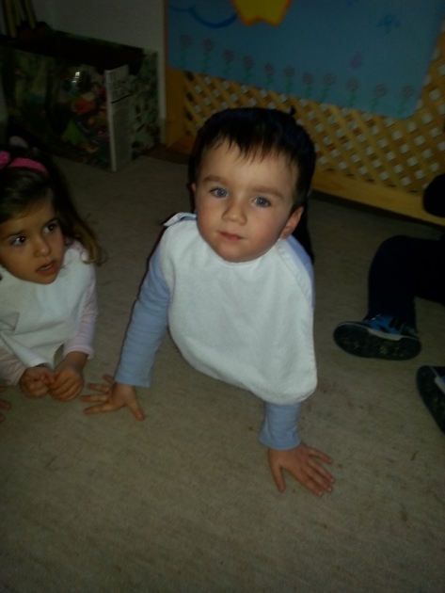
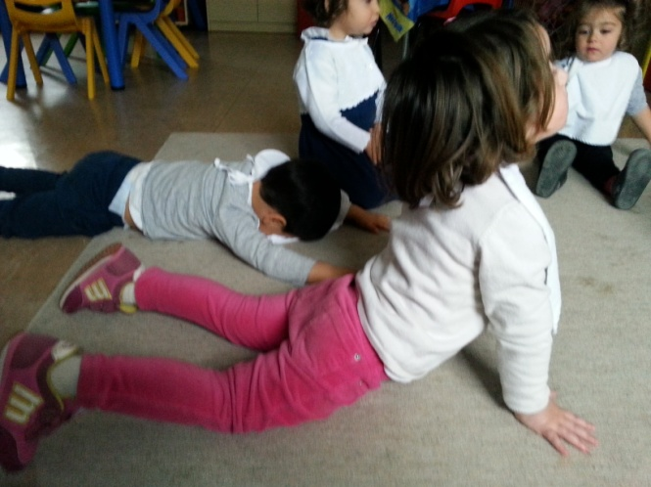
Asana “la cobra” Bhujangasana

Slide 12
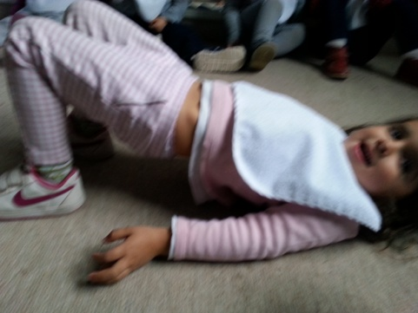
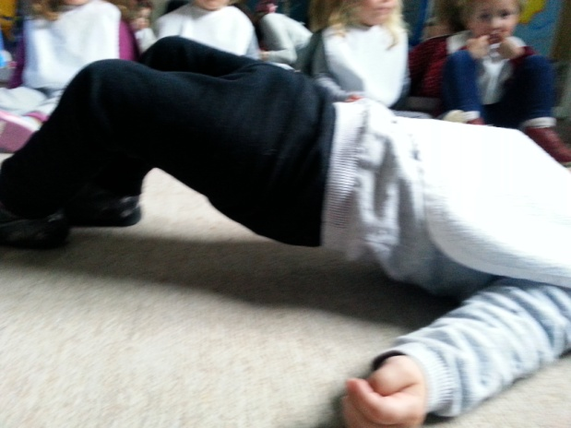
Asana “el puente” Setu Bandhasana para compensar la anterior

Slide 13
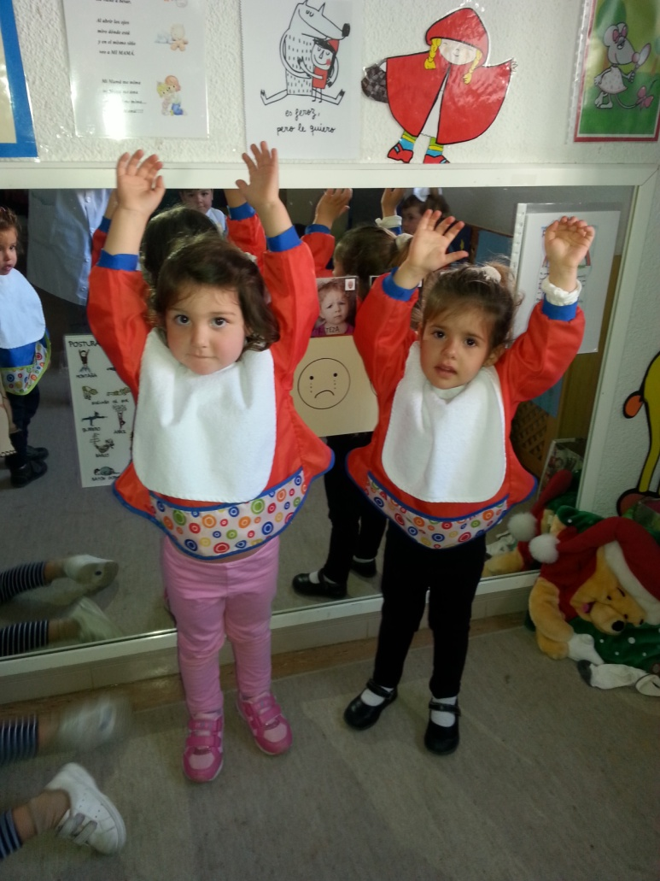
Asana “la montaña”

Slide 14
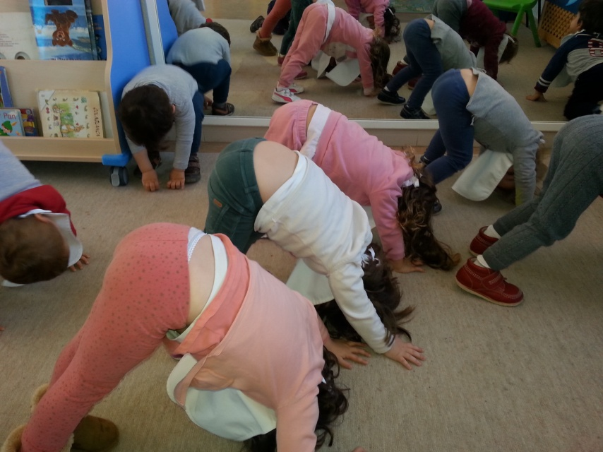
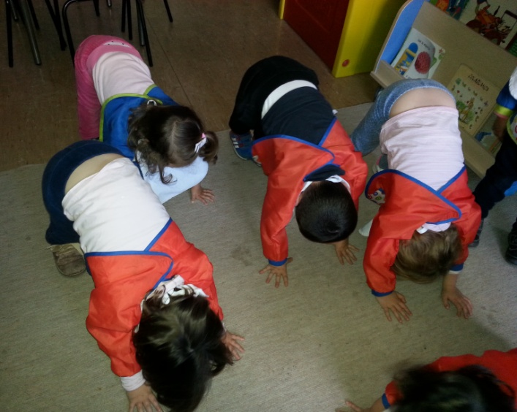
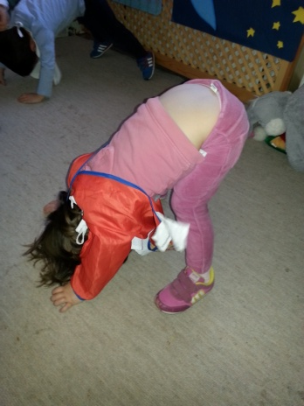
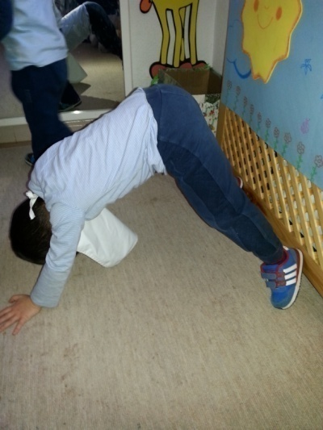
Asana “el perro” Adho Mukha Svanasana

Slide 15
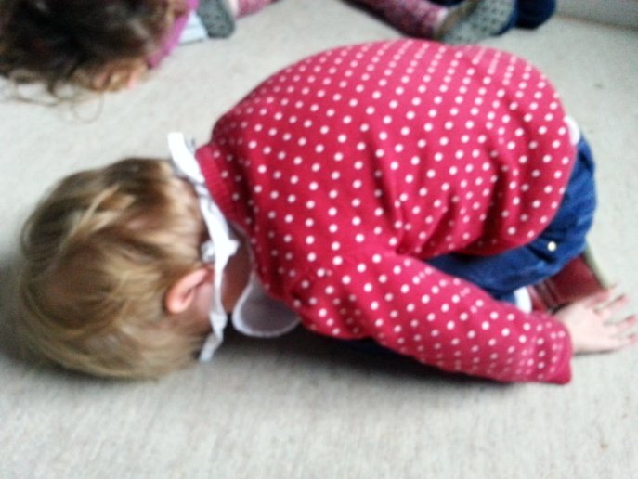
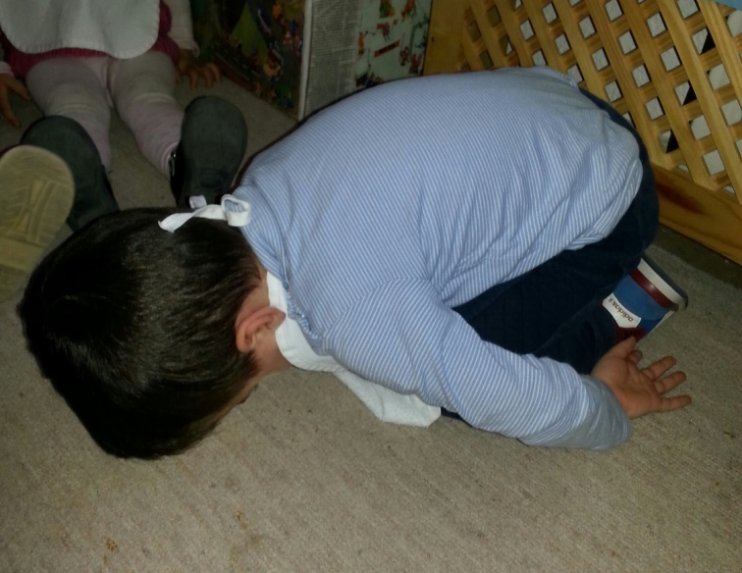
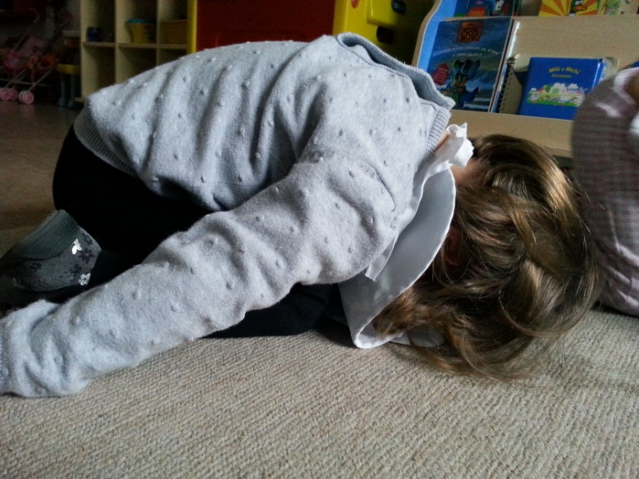
Asana “la liebre” Sasangasana

Slide 16
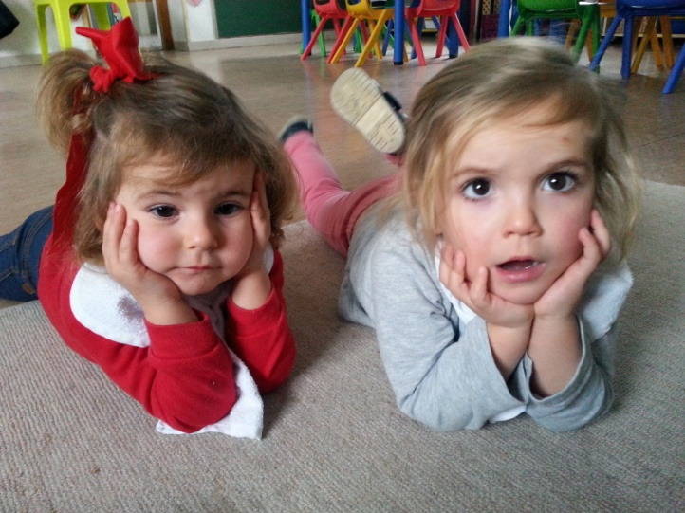
Asana “el niño feliz” Ananda Balasana

Slide 17
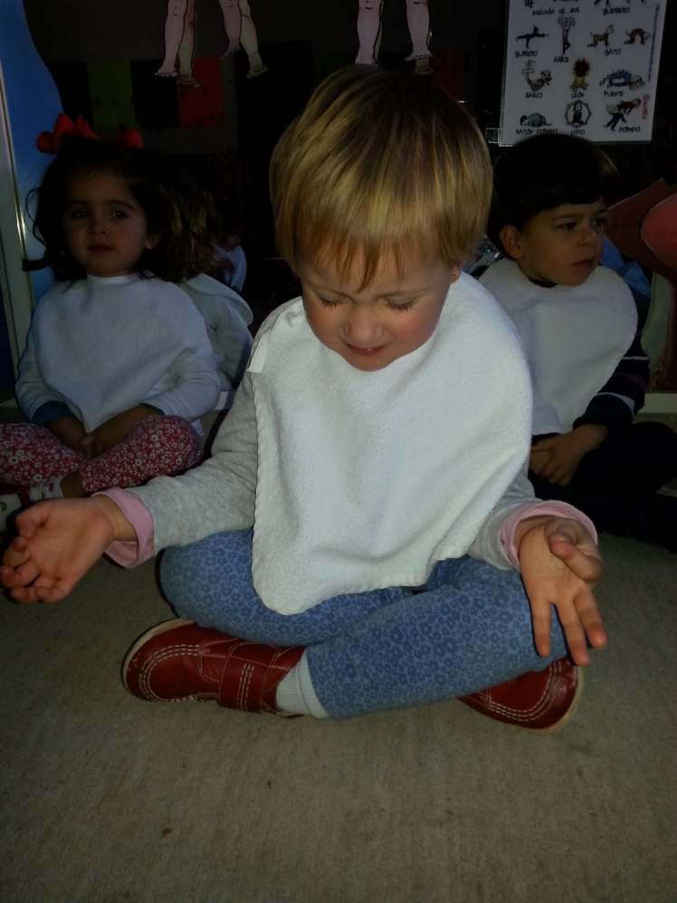
Meditamos serenitos:

Slide 18
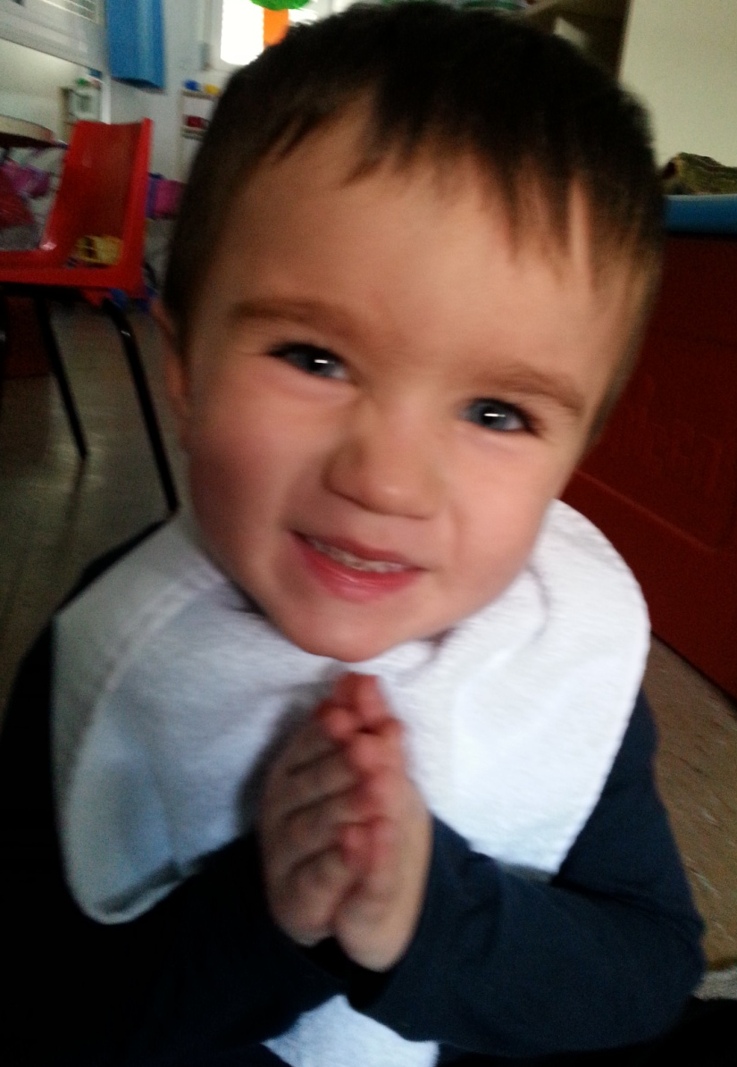
Atentos y contentos
Namasté

Slide 19
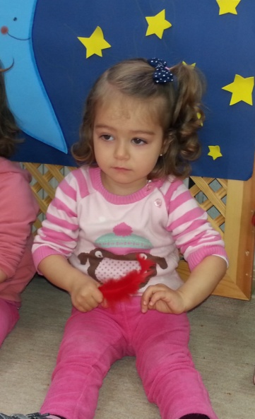
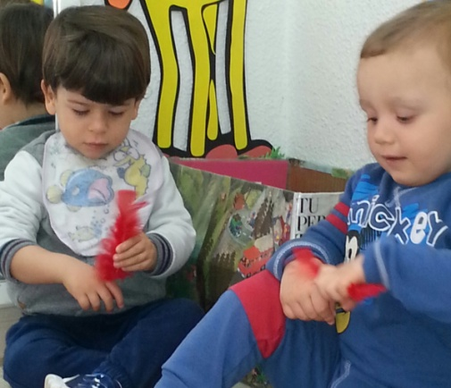
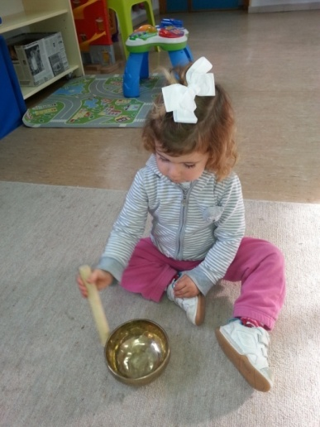
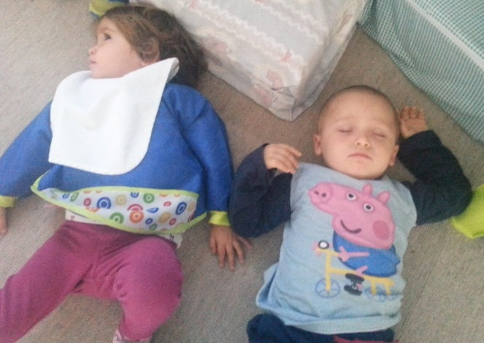
Terminamos bailando, o con experiencias sensoriales, masajes, experimentación con plumas y sonido…relajados, shhhhh!!!

